Slide 1
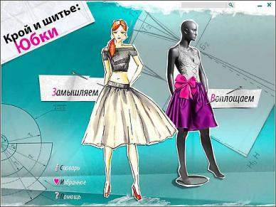
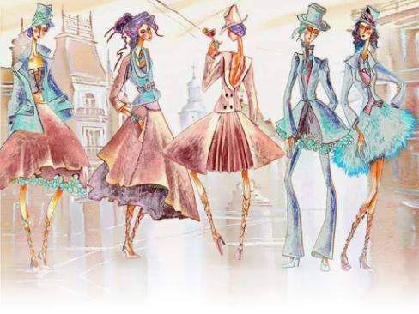
Проектирование женской поясной одежды

Slide 2
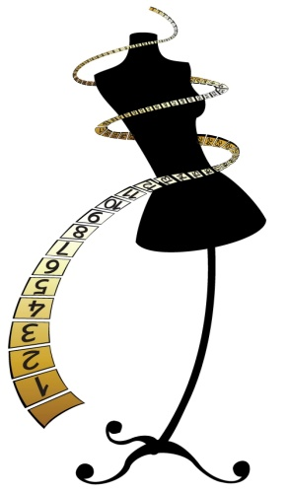
Цель и задачи урока
Цель
1. Построить чертежи основ различных видов юбок в М 1:4,1:1 и женских брюк 1:4,1:1
Задачи
1.Закрепить знания по проектированию поясной одежды, (построению базовой конструкции различных видов юбок и женских брюк).
2. Ознакомить с историей появления юбок и брюк
Меж предметные связи: Инженерная графика, основы художественного оформления швейных изделий, стандартизация

Slide 3
Закрепление пройденного, вопросы
1. На какие классы подразделяют одежду?
2. Какие линии различают в одежде?
3. Какие данные необходимы для построения чертежа деталей одежды?
4. Какие прибавки различают и для чего они необходимы?
5. Какую одежду называют поясной и какие поясные изделия вам известны?
6. Ведущие размерные признаки мужских, женских и детский фигур

Slide 4
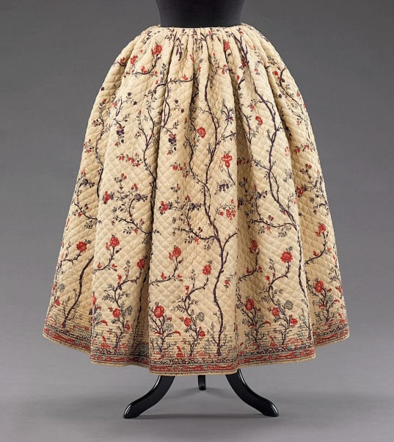
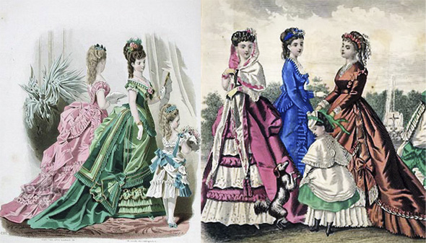
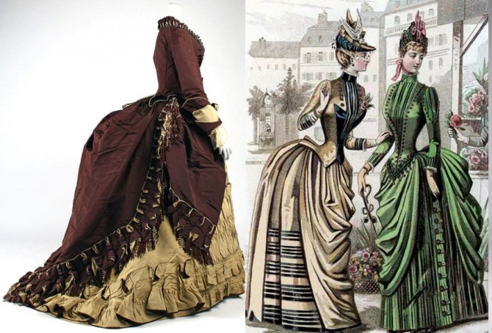
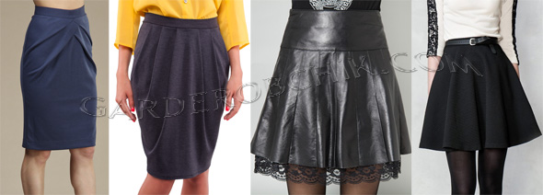
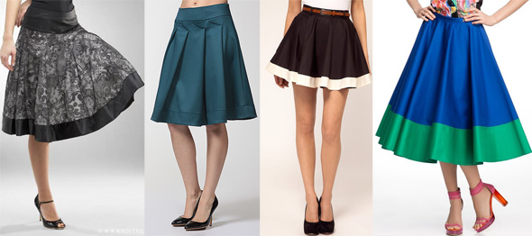
История появления юбки ХХ век
Юбка 80-м годам XVIII века
Испанская юбка в XVI век
Вторая половина XIX века

Slide 5
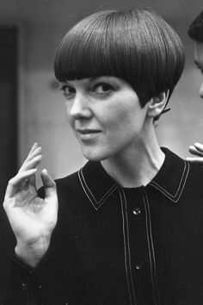
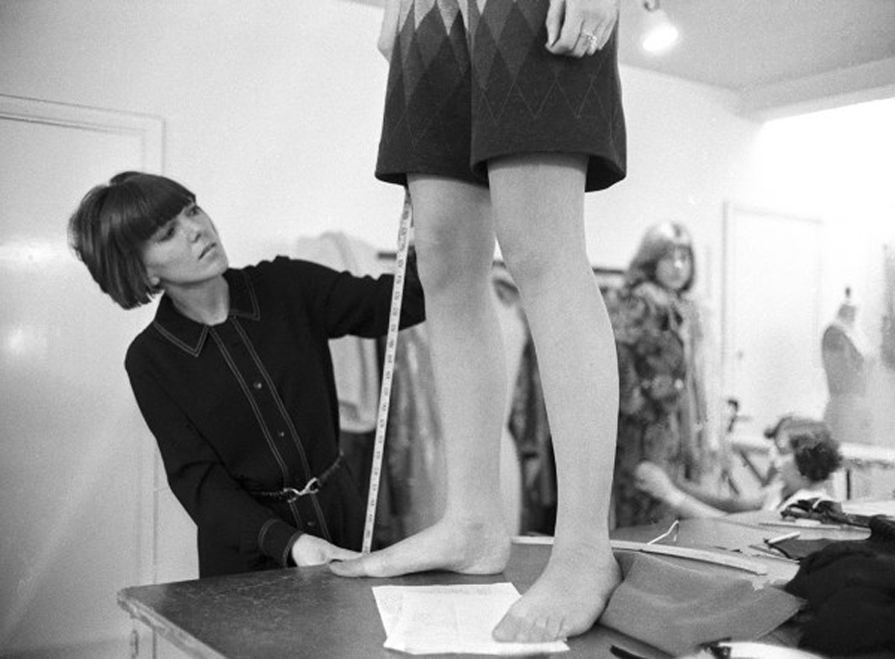
Мэри Куант и её история
Революцию юбки совершила Мэри Куант 85 лет ( Британский дизайнер, модельер одежды).- она ввела моду на мини-юбку и получила орден британской империи за заслуги в британском экспорте. Произошло это в середине 60-х годов. В ноябре 1955 года вместе с будущим мужем, Александром Планкеттом Грином, и другом, Арчи Макнэйром, открыла в Челси бутик «Базар» (англ. Bazaar), где представила стиль одежды, отвечающий молодёжной уличной моде 60х.

Slide 6
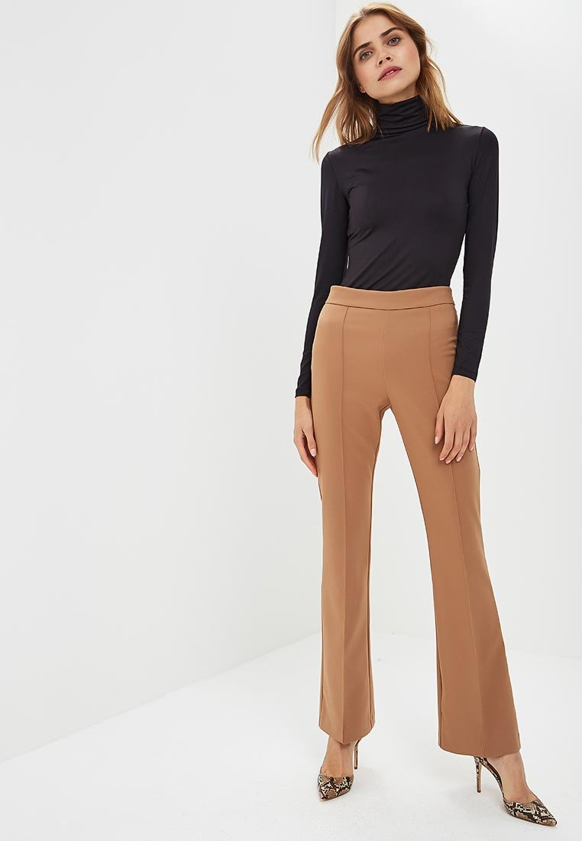
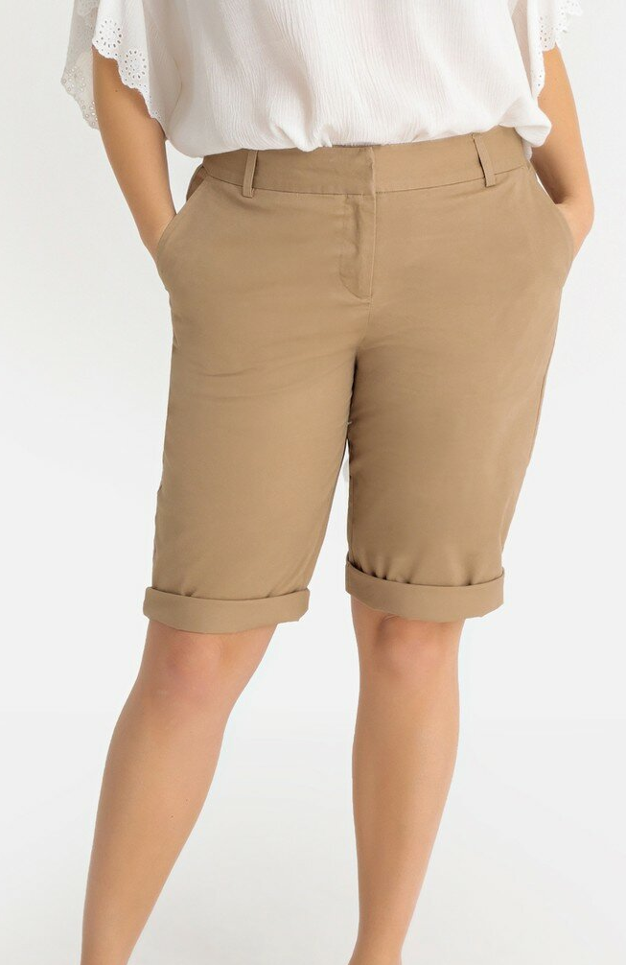
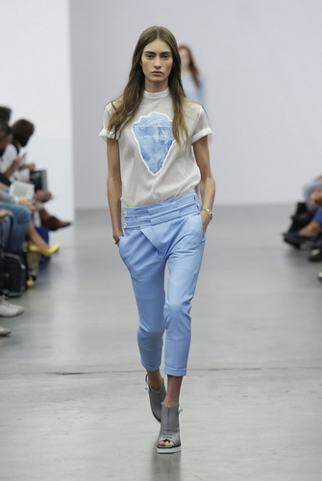
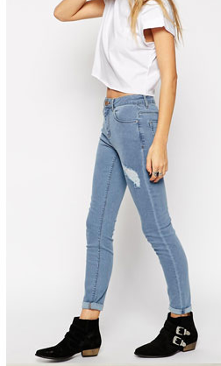
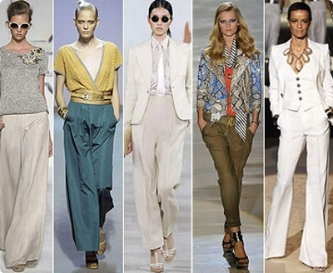
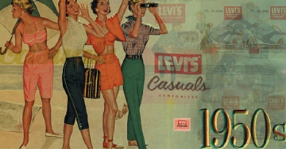
История появления Брюк
Брюки
Клеш
Брюки- Капри
Узкие -джинсы
Шорты-Бермуды

Slide 7
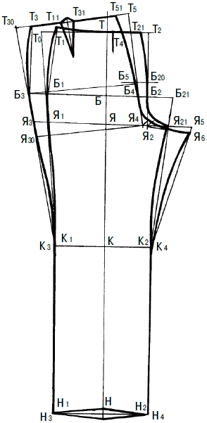
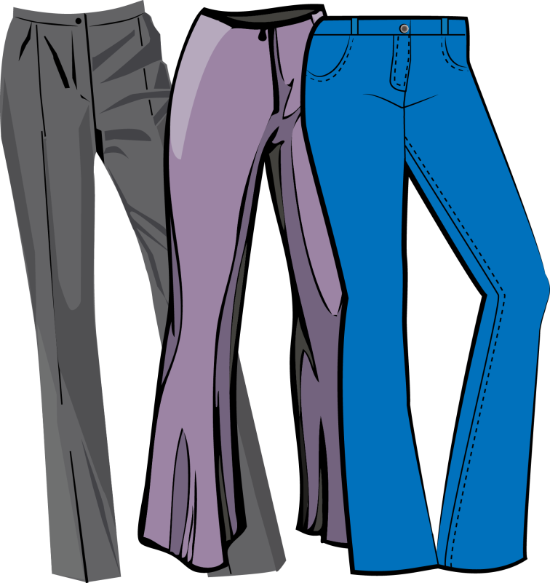
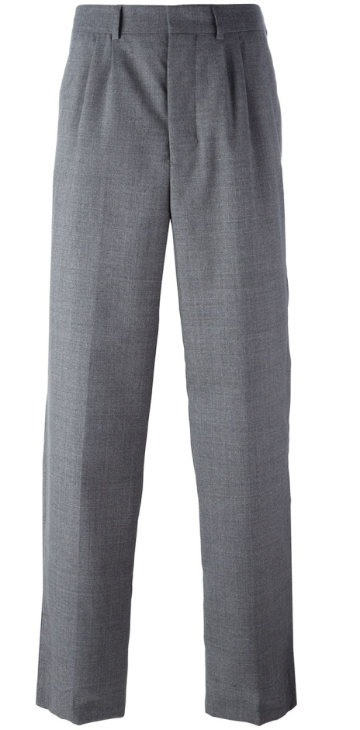
Чертеж женских брюк

Slide 8
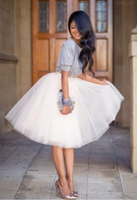
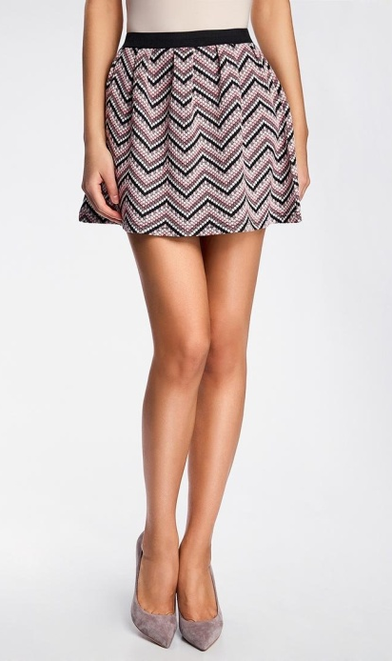
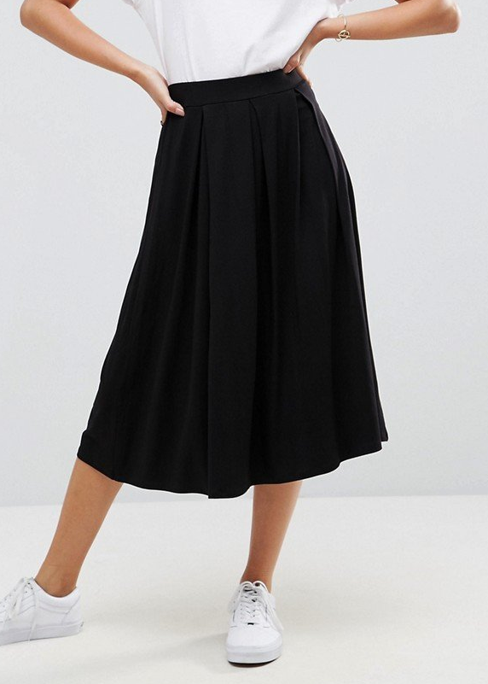
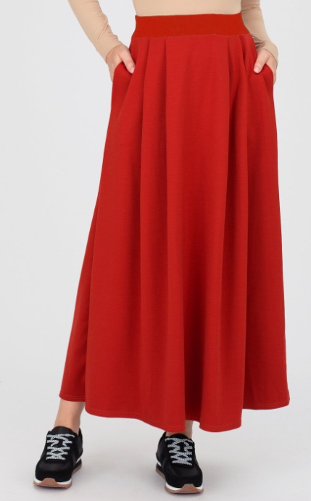
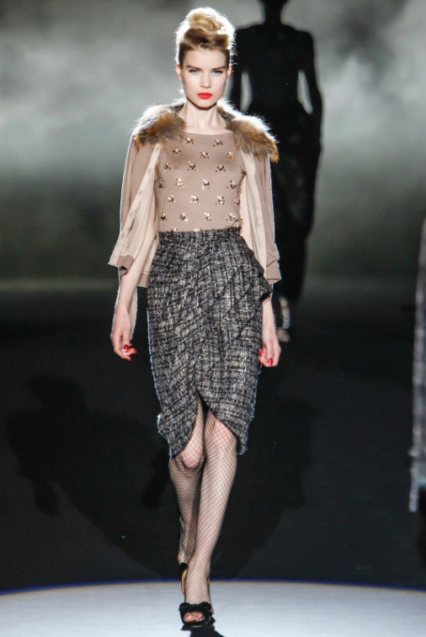
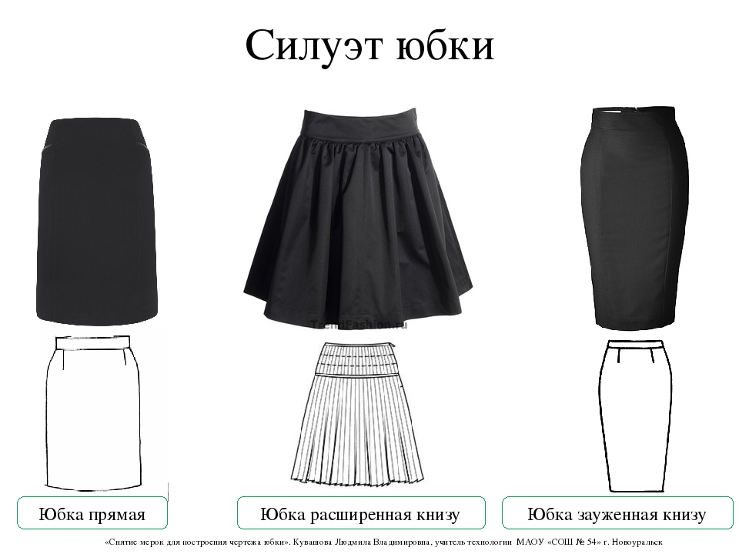
Виды юбок
Юбка-пачка
Мини юбка
Миди- юбка
По длине различают :
Макси-юбка
Юбка-тюльпан
По силуэту:
Прямые
Расширенные к низу
Зауженные к низу

Slide 9
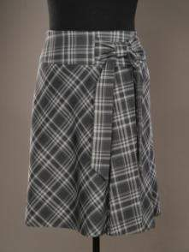
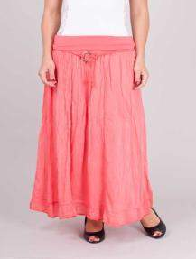
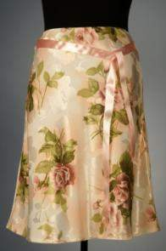
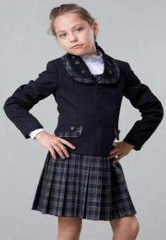
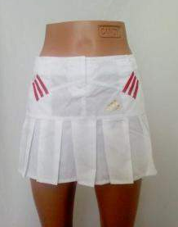
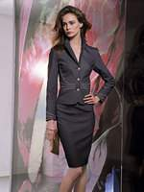
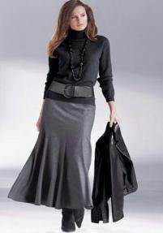
Нарядные юбки
Юбки по
назначению
Форменная юбка
Повседневные юбки
Юбка для отдыха
Спортивная юбка
Юбка делового костюма

Slide 10
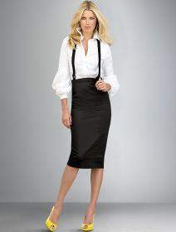
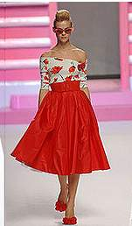
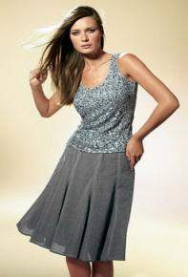
По конструкции различают три основных покроя юбок:
Прямые
Конические
Клиньевые

Slide 11
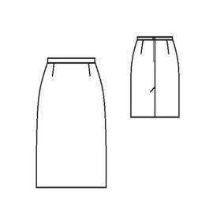
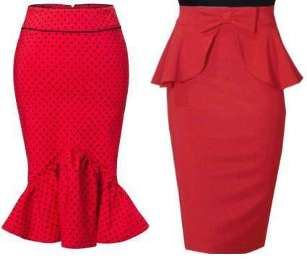
Немного о прямой юбке
Прямые юбки, состоят из 2-х деталей: переднего и заднего полотнища.
Прямые юбки могут иметь разрезы, различные складки или сборки, кокетки карманы и т.д.

Slide 12
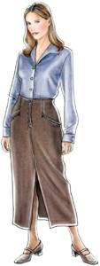


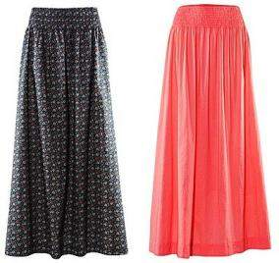


Прямая юбка
Юбка прямого покроя плотно облегает фигуру, хотя при моделировании её можно сделать и совсем узкой, и довольно широкой.
Нити основы в прямых юбках проходят почти всегда вдоль деталей.

Slide 13
Построение чертежа прямой юбки
Т
  Построить прямой угол с вершиной в точке Т.
  Отложить расстояние до линии бедер ТБ.
  ТБ = Дтс : 2
  Отложить длину юбкиТН
  ТН = Ди
  Через точки Б и Н провести горизонтальные линии бедер и низа
Б
Н

Slide 14
Построение чертежа прямой юбки
.
Отложить ширину юбки по линии бёдер ББ1
ББ1= Сб + Пб
Т
2
Т
Т
1
Через точку Б₁ провести вертикальную линию,
точку пересечения с
линией талии обозначить Т₁, а с линией низа – Н₁.
Б
Б
1
Б
2
Заднее
полотнище
Переднее
полотнище
Отложить ширину заднего полотнища ББ₂ ББ2=Сб : 2
Провести вертикальную
линию через точку Б₂.
Точку пересечения ее с
линией талии обозначить Т₂, а с линией низа – Н₂.
Н
Н
1
Н
2

Slide 15
Построение чертежа прямой юбки
Отложить величину подъема талии по линии бока Т₂О.
Т₂О - повышение 1см
Начертить новое
положение линии
талии, соединив
точки Т, О, Т₁.
Т
О
Т
3
4
Т
Т
1
Т
2
Б 5
Рассчитать сумму
раствора вытачек :
разность между
шириной юбки по линии
бедер и по линии талии
S - сумма вытачек
S = (Сб + Пб) - (Ст + Пт)
1см
Б
Б
1
Б
Б
2
заднее
полотнище
переднее
полотнище
Раствор боковой
вытачки Т₃Т₄ отложить
симметрично на линии
вправо и влево от
линии бока. Т3Т4 = S : 2
Н
Н
2
Н
Отложить вершину
боковой вытачки Б₂Б₅.
1
Соединить точки раствора вытачки с ее вершиной Б₅.

Slide 16
Построение чертежа прямой юбки
Т
О
Т
3
4
Т
Положение осевой линии вытачки на
заднем полотнище ББ3 положение осевой линии вытачки на переднем полотнище Б1Б4:
ББ3 = Б1Б4 = 0,2 х Сб
Т
1
Т
2
Б 5
1см
Б
Б
1
Б
Б
Б
3
2
4
заднее
полотнище
переднее
полотнище
Провести вертикальные
осевые линии вытачек
через точки Б₃ и Б₄.
Н
Н
2
Н
1

Slide 17
Построение чертежа прямой юбки
Отложить ширину задней вытачки Т₅Т₆ по линии
талии симметрично вправо
влево от осевой линии.
Т5Т6 = S : 3
Т
Т
Т
Т
Т
Т
5
6
3
4
7
8
Т
Т
1
Б 5
Построить вершину
задней вытачки Б₃Б₆.
Б₃Б₆ = 2 см
2см
Б
4см
Б
Б
6
7
Б
Б
Б
Б
1
Соединить точки
Т₅ и Б₆; Т₆ и Б₆.
3
2
4
Заднее
полотнище
Переднее
полотнище
Отложить ширину передней
вытачки Т₇Т₈ по линии
талии симметрично вправо
и влево от осевой линии.
Т7Т8 = S : 6
Построить вершину
передней вытачки Б₄Б₇.
Б₄Б₇ = 4 см
Н
Н
2
Н
1
Соединить точки
Т₇ и Б₇; Т₈ и Б_{7.}

Slide 18
Построение чертежа прямой юбки
Фигура имеет выпуклость
по линии бёдер, поэтому
стороны боковой, передней
и задней вытачки нужно оформить плавными выпуклыми линиями.
Т
Т
Т
Т
Т
Т
Т
5
6
3
4
7
8
1
Т
Б 5
Б
Б
Б
6
7
Б
Оформить чертёж
юбки сплошной
основной линией:
Б
Б
Б
1
3
2
4
заднее полотнище
юбки
переднее полотнище
юбки
- Линию бока
Линию середины
заднего полотнища
- Линию низа изделия
- Линию середины переднего полотнища изделия
Н
Н
2
- Линию талии
Н
1

Slide 19
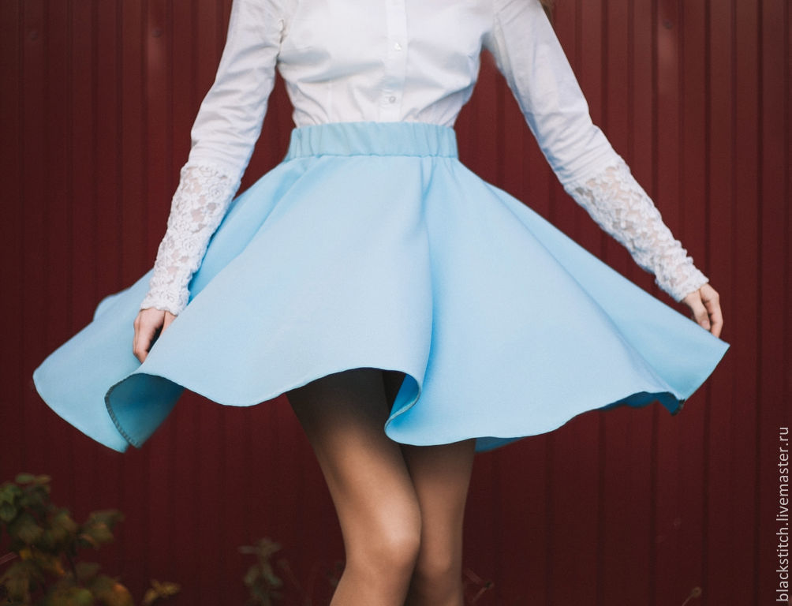
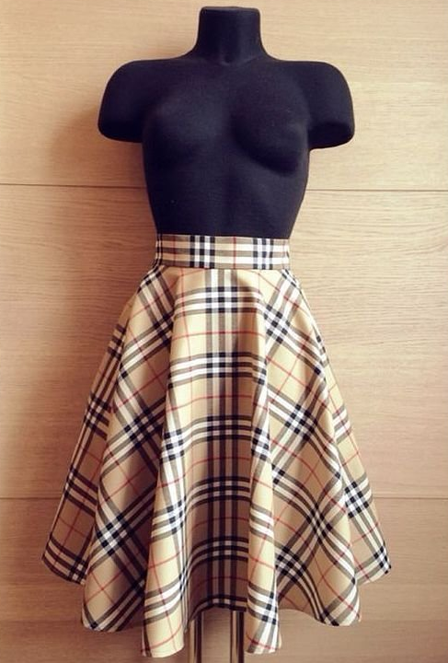
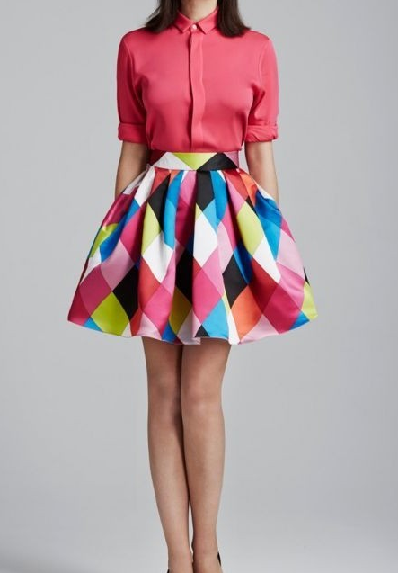
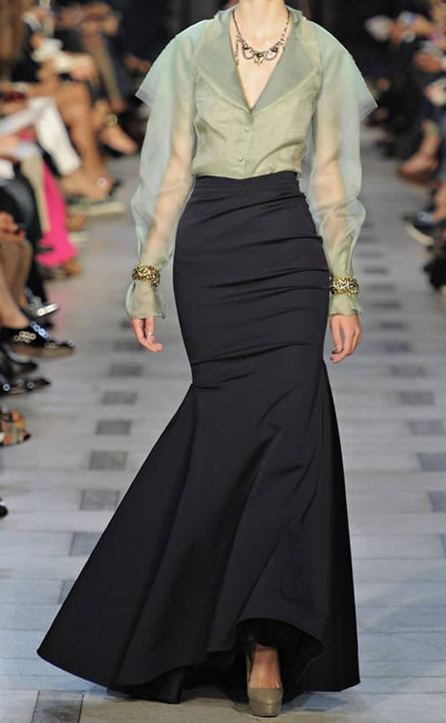
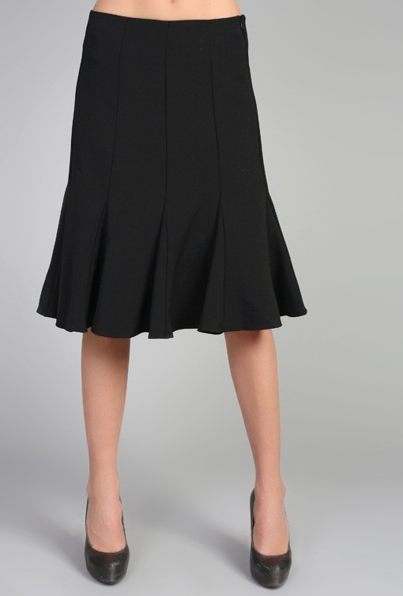
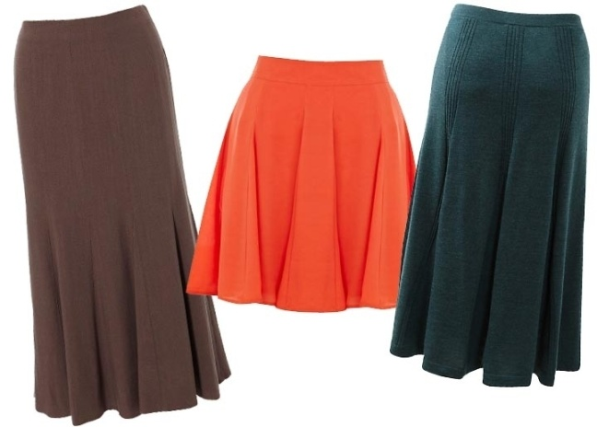
Конические юбки
Юбка-солнце
Юбка- полусолнце
Юбка-колокол
Клиньевые юбки

Slide 20
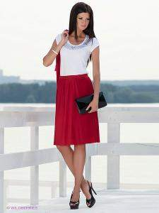
Определить последовательность проектирования прямой юбки.
5
Раскрой изделия
Построение чертежа конструкции
Определение исходных данных
Моделирование изделия
Пошив изделия
Расчёты основных параметров
для построения основы чертежа
3
1
4
6
2

Slide 21
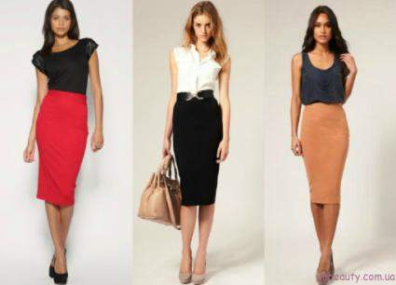
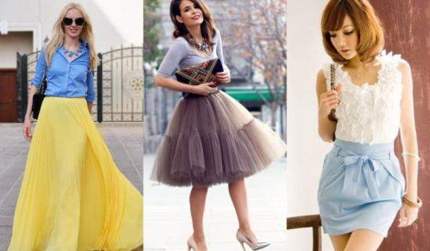
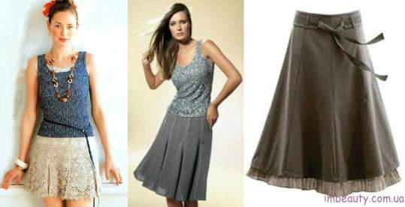
Какая мерка определяет ширину юбки?
Ст
1 полуобхват талии
2 длина изделия
3 полуобхват бёдер
Сб
Дтс
Ди

Slide 22
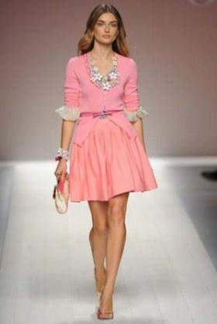


Для чего необходимо снимать мерки?
1. Чтобы юбка имела современный вид.
2. Чтобы юбка хорошо сидела на фигуре.
3. Чтобы определить структуру ткани на юбку.

Slide 23




Какие мерки записываются
в половинном размере ?
1 – Ди
2 – Ст
3 – Дтс
4 – Сб

Slide 24
РАЗГАДАЙ КРОССВОРД
4.
ф
2.
м
1.
к
о
л
о
к
о
л
3.
л
е
к
а
л
о
р
р
н
м
к
с
а
и
5.
в
ы
т
а
ч
к
и
р
7.
к
у
т
ю
р
8.
п
о
к
р
о
й
ц
9.
с
и
л
у
э
т
я

Slide 26


Давайте подведём итог нашего урока:
Из каких деталей состоит юбка?
Для чего нужны вытачки? Сколько вытачек будет на юбке?
Что такое базисная сетка?
Назовите основные линии и срезы выкройки юбки.

Slide 27
Детали и линии прямой юбки.
Линия талии
Линия талии
Заднее полотнище
Вытачка
Вытачка
Переднее полотнище
Вытачка
Вытачка
Линия талии
Линия бёдер
Линия бёдер
Вытачка
Линия бёдер
Линия середины , сгиб ткани
Заднее
полотнище
Переднее
полотнище
Линия середины , сгиб ткани
Линия низа
Боковая линия
Боковая линия
Боковая линия
Долевая нить ↔
Линия середины , сгиб ткани
Линия низа
Линия низа

Slide 28
Не останавливайтесь на достигнутом! Дерзайте, творите!
Это поможет вам подчеркнуть вашу индивидуальность!
Желаю успехов!

Slide 29
Литература:
1. Н.В.Синица, В.Д.Симоненко, Технология. Технология ведения дома: 7 класс М.: Вентана-Граф, 2016
2. Иллюстрированный толковый словарь русского языка. / В. И.Даль. – М.: Эксмо, 2006. – 896 с.: ил.
Электронные образовательные ресурсы:
http://tomall.ru/paper.php?cod=13
http://redcafestore.com/
Elle ru - http://www.elle.ru/moda/trendy/
Ox Fashion.ru - https://ohfashion.ru/
Fashiony - http://fashiony.ru/index.php?id_r=6
Differend - http://differed.ru/moda/vesna-leto/dizainerskie-yubki
http://art-apple.ru/albums/vector_flowers/9381760.jpg
http://nattik.ru/wp-content/uploads/2010/09/zaryadka_utro http://edaplus.info/food_pictures/strawberries.jpg http://storage.pressfoto.ru/2010.08/2654996506cbdb1a3d
http://stat8.blog.ru/lr/0933743b951e8e2db1a81ff8c4607450

